Slide 1
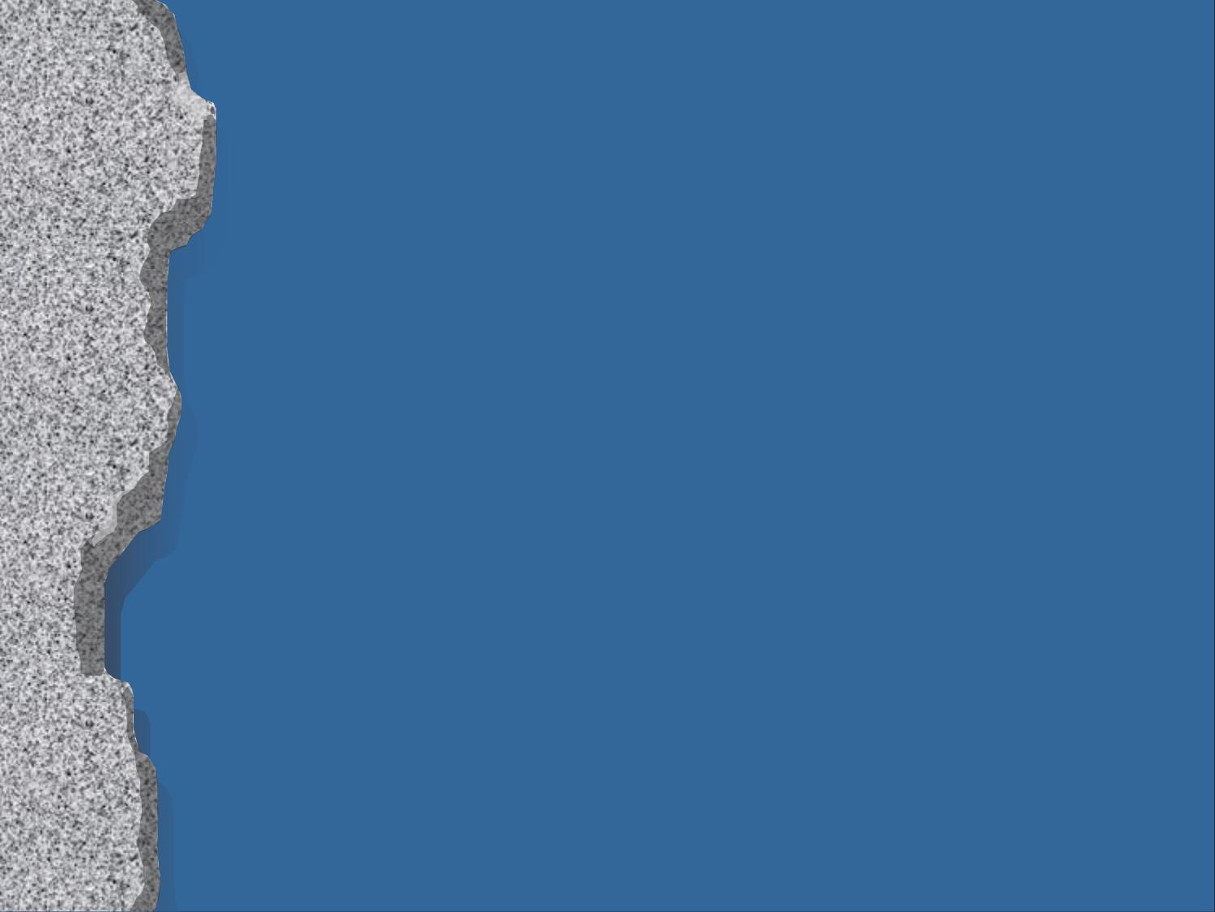
SKALÁRNE A VEKTOROVÉ
FYZIKÁLNE VELIČINY
alebo
Prečo vždy nemusí platiť 2+2=4
PaedDr. Jozef Beňuška
jbenuska@nextra.sk

Slide 2
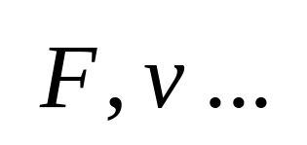
Fyzikálne veličiny
1. Skalárne (skaláry, z lat. scalae - schody, stupnice)
- sú určené číselnou hodnotou a jednotkou, napr.:
čas, hmotnosť, dráha, tlak, energia...
2. Vektorové (vektory, z lat. vektor - nosič, jazdec)
- sú určené veľkosťou, smerom a polohou vektorovej
priamky, napr.:
sila, rýchlosť...
Označenie vektorov:
- šípkou nad značkou veličiny, napr.:

Slide 3








Vektorové fyzikálne veličiny
- graficky vektor zakresľujeme pomocou orientovanej
úsečky,
- priamka preložená koncovými bodmi orientovanej
úsečky je vektorová priamka.
Mierka: 1 cm ≈ 1 N.
Veľkosť vektora sily je F = 6 N, |F| = 6 N.
Vektorová priamka a šípka označujú smer vektora.
Dĺžka úsečky znázorňuje veľkosť vektora.

Slide 4
Pravidlá pre počítanie s vektormi:
1. Sčítanie vektorov.
2. Násobenie vektora reálnym číslom.
3. Odčítanie vektorov.
4. Rozklad vektora na zložky.

Slide 5
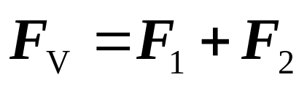


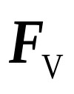
1. Sčítanie vektorov síl
Skladať (sčítať) dva vektory znamená, že do koncového
bodu prvého vektora umiestnime začiatočný bod druhého
vektora.
Výsledný vektor je určený začiatočným bodom prvého
vektora a koncovým bodom druhého vektora.
Notes:
2

Slide 6

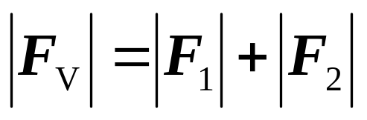
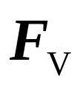
1. Sčítanie vektorov síl
a) Vektory pôsobia v jednom bode, majú rovnaký smer.
Riešenie graficky:
Riešenie výpočtom:
Veľkosť výsledného vektora sily je rovná súčtu veľkostí
vektorov síl, smer výsledného vektora sily je rovnaký
ako smery vektorov, ktoré skladáme.
Notes:
2

Slide 7
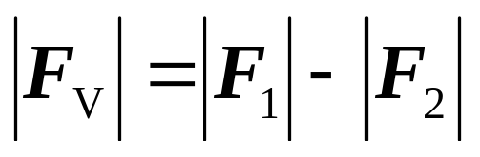

1. Sčítanie vektorov síl
b) Vektory pôsobia v jednom bode, majú opačný smer.
Riešenie graficky:
Riešenie výpočtom:
Veľkosť výsledného vektora sily je rovná rozdielu veľ-
kosti vektorov síl, smer výsledného vektora sily je rovna-
ký ako smer väčšieho z vektorov, ktoré skladáme.
Notes:
2

Slide 8
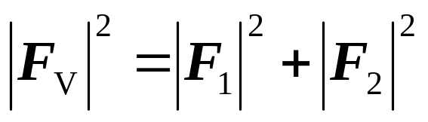
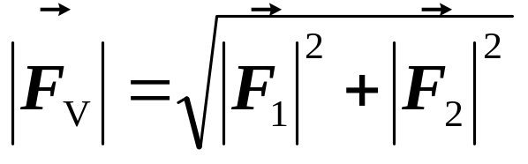

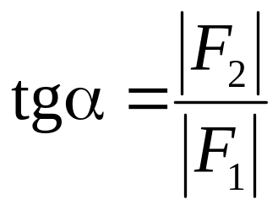
1. Sčítanie vektorov síl
c) Vektory pôsobia v jednom bode, sú na seba kolmé.
Riešenie výpočtom:
Riešenie graficky:
Veľkosť výsledného vektora sily sa určí Pytagorovou
vetou, jeho smer využitím goniometrických funkcií.
Notes:
2

Slide 9

1. Sčítanie vektorov síl
d) Vektory pôsobia v jednom bode v rôznych smeroch.
Riešenie graficky:
Z grafického riešenia pomocou mierky určíme veľkosť
výsledného vektora sily.
Notes:
2

Slide 10

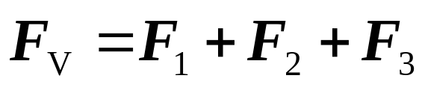

1. Sčítanie vektorov síl
d) Vektory pôsobia v jednom bode v rôznych smeroch.
Riešenie graficky:
Výsledný vektor graficky určíme doplnením na vektorový
mnohouholník.
Notes:
2

Slide 11
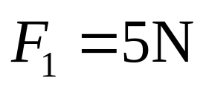
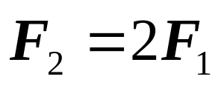
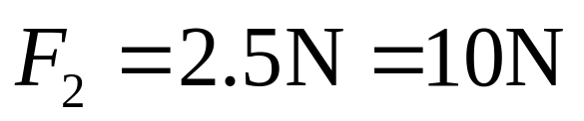
2. Násobenie vektora kladným reálnym číslom
Zostrojte vektor F₂=n F₁, kde n=2.
Určte veľkosť vektora F₂.
Riešenie výpočtom:
Riešenie graficky:
Pri násobení vektora reálnym číslom je súčin opäť vektor
rovnakého druhu.
Výsledný vektor F₂ má rovnaký smer ako F₁ a jeho veľkosť
je n-krát väčšia.
Notes:
2

Slide 12
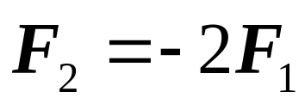
2. Násobenie vektora záporným reálnym číslom
Zostrojte vektor F₂ =nF₁, kde n=-2.
Určte veľkosť vektora F₂.
Riešenie výpočtom:
Riešenie graficky:
Výsledný vektor F₂ má opačný smer ako F₁ a jeho veľkosť
je n-krát väčšia.
Notes:
2

Slide 13
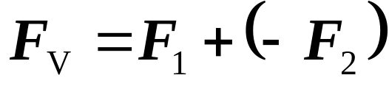
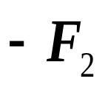
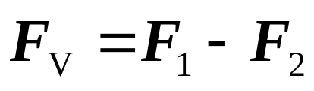

3. Odčítanie vektorov síl
Riešenie graficky:
Pri odčítaní vektor F₁ zložíme s vektorom F₂ opačného
smeru...
Notes:
2

Slide 14




4. Rozklad vektora na zložky
Rozložte vektor sily F na zložky v smeroch osí x a y.
Hľadáme sily F_{x} a F_{y}, ktorých zložením vznikne sila F.
Sily F_{x} a F_{y} nazývame zložky sily F.
Notes:
2

Slide 15

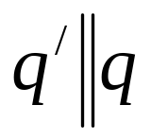
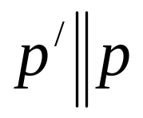

4. Rozklad vektora na zložky
Rozložte vektor sily F na zložky F₁ a F₂ v smeroch
polpriamok x a y.
Hľadáme sily F₁ a F₂, ktorých zložením vznikne sila F.
Vznikol tzv. vektorový rovnobežník.
Notes:
2

Slide 16
Test
Skalárne fyzikálne veličiny:
a) sú určené číselnou hodnotou a jednotkou,
b) sú určené jednotkou a polohou vektorovej
priamky,
c) sú určené veľkosťou, smerom a polohou vektorovej
priamky,
d) sú určené značkou a číselnou hodnotou.
1

Slide 17
Test
Vektorové fyzikálne veličiny:
a) sú určené číselnou hodnotou a jednotkou,
b) sú určené jednotkou a polohou vektorovej
priamky,
c) sú určené veľkosťou, smerom a polohou vektorovej
priamky,
d) sú určené značkou a číselnou hodnotou.
2

Slide 18
Test
Ak dva vektory pôsobia v jednom bode a majú rovnaký
smer:
a) veľkosť výsledného vektora sily je rovná súčtu veľkosti
vektorov síl, smer výsledného vektora sily je rovnaký
ako smery vektorov, ktoré skladáme,
b) veľkosť výsledného vektora sily je rovná rozdielu veľ-
kosti vektorov síl, smer výsledného vektora sily je rov-
naký ako smer väčšieho z vektorov, ktoré skladáme,
c) veľkosť výsledného vektora sily je rovná rozdielu veľ-
kosti vektorov síl, smer výsledného vektora sily je
opačný ako smer väčšieho z vektorov, ktoré skladáme.
3

Slide 19
Test
Ak dva vektory pôsobia v jednom bode a majú opačný
smer:
a) veľkosť výsledného vektora sily je rovná súčtu veľkosti
vektorov síl, smer výsledného vektora sily je rovnaký
ako smery vektorov, ktoré skladáme,
b) veľkosť výsledného vektora sily je rovná rozdielu veľ-
kosti vektorov síl, smer výsledného vektora sily je rov-
naký ako smer väčšieho z vektorov, ktoré skladáme,
c) veľkosť výsledného vektora sily je rovná rozdielu veľ-
kosti vektorov síl, smer výsledného vektora sily je
opačný ako smer väčšieho z vektorov, ktoré skladáme.
4

Slide 20
Test
Pri násobení vektora kladným reálnym číslom:
a) výsledný vektor F₂ má rovnaký smer ako F₁
a jeho veľkosť je n–krát väčšia,
b) výsledný vektor F₂ má rovnaký smer ako F₁
a jeho veľkosť je n–krát menšia,
c) výsledný vektor F₂ má opačný smer ako F₁
a jeho veľkosť je n–krát väčšia,
d) výsledný vektor F₂ má rovnaký smer ako F₁
a jeho veľkosť je n – krát menšia.
5

Slide 21
Test
Pri násobení vektora záporným reálnym číslom:
a) výsledný vektor F₂ má rovnaký smer ako F₁
a jeho veľkosť je n–krát väčšia,
b) výsledný vektor F₂ má rovnaký smer ako F₁
a jeho veľkosť je n–krát menšia,
c) výsledný vektor F₂ má opačný smer ako F₁
a jeho veľkosť je n–krát väčšia,
d) výsledný vektor F₂ má rovnaký smer ako F₁
a jeho veľkosť je n–krát menšia.
5

